Slide 1


Slide 2
اصول حسابداری 3
رشته حسابداری
4 واحد درسی
نام منبع درسی و مولف:
اصول حسابداری 3، فرخ برزیده – سید مجید شریعت پناهی
انتشارات دانشگاه پیام نور
نام تهیه کننده اسلاید: علیرضا غلامی کیان

Slide 3
طرح درس
حسابداری شعب
حسابداری قیمت تمام شده و روش هزینه‌یابی سفارش کار
هزینه‌یابی مرحله‌ای
هزینه‌یابی استاندارد
تجزیه و تحلیل هزینه‌ها ،حجم فعالیت و سود
گردش وجوه نقد
صورتهای مالی تلفیقی

Slide 4
اهداف درس
آشنایی با مباحث حسابداری مالی شامل حسابداری شعب، گردش وجوه‌نقد، سرمایه‌گذاریها و صورتهای مالی تلفیقی

Slide 5
اهداف درس
آشنایی با مباحث حسابداری مدیریت شامل هزینه‌یابی سفارش‌کار، مرحله‌ای و استاندارد و تجزیه و تحلیل هزینه‌ها، حجم فعالیت و سود

Slide 6
جایگاه درس
درس اصول حسابداری 3 از دروس اصلی رشته حسابداری است و پیش‌نیاز دروس حسابداری میانه ، حسابداری صنعتی و حسابرسی می باشد.

Slide 7
فصل اول
حسابداری شعب

Slide 8
هدف از ایجاد شعب
موسسات تجاری به منظور دستیابی به یک بازار گسترده و کسب سود بیشتر اقدام به ایجاد شعبه در نقاط مختلف یک شهر یا کشور می‌کنند.

Slide 9
سیستم کنترلی شعبه
کنترل شعبه :
  نحوه عملکرد شعبه توسط مرکز کنترل می گردد به عبارت دیگر سیاستهای کلی شعبه توسط مرکز تعیین می گردد.

Slide 10
سیستم کنترلی شعبه
عملیات حسابداری شعبه
  سیستم عملیات حسابداری متمرکز
  سیستم عملیات حسابداری غیرمتمرکز

Slide 11
سیستم عملیات حسابداری متمرکز
شعبه فاقد دفاتر مستقل است و کلیه مدارک و مستندات مربوط به شعبه در دفاتر اداره مرکزی ثبت و نگهداری می‌شود و هیچگونه ثبت حسابداری در دفاتر شعبه انجام نمی‌گیرد.

Slide 12
سیستم عملیات حسابداری غیرمتمرکز
شعبه دارای دفاتر مستقل است و کلیه رویدادهای مالی در دفاتر شعبه ثبت و نگهداری می‌شود. در پایان سال مالی شعبه خلاصه عملیات خود را به منظور تهیه صورتهای مالی ترکیبی به مرکز ارسال می‌نماید.

Slide 13
روشهای قیمت گذاری کالای ارسالی به شعبه:
روش بهای تمام شده
روش بهای تمام شده بعلاوه چند درصد
روش فروش

Slide 14
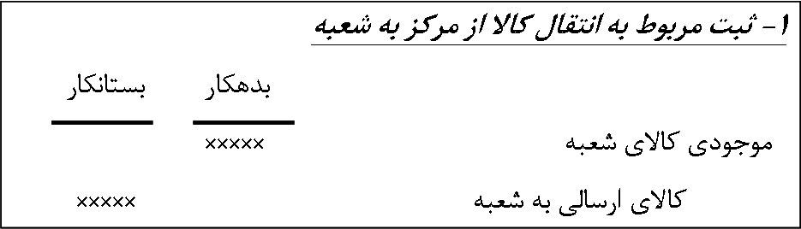
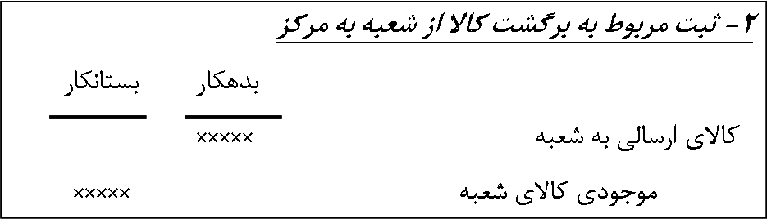
سیستم متمرکز- روش بهای تمام شده

Slide 15
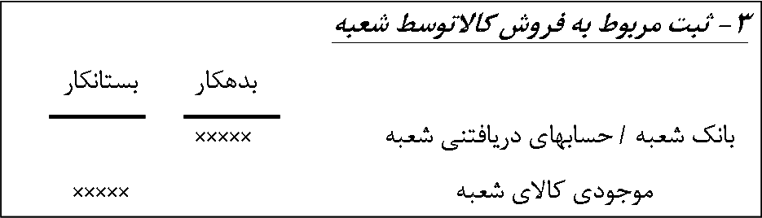
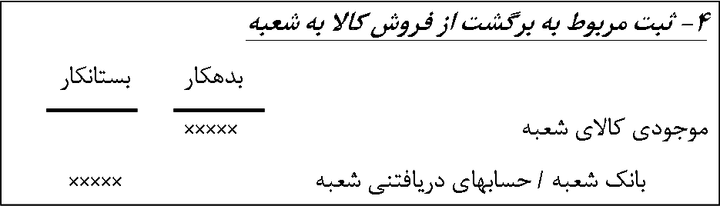
سیستم متمرکز- روش بهای تمام شده

Slide 16
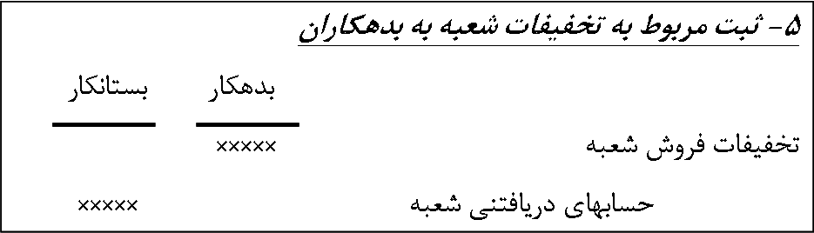
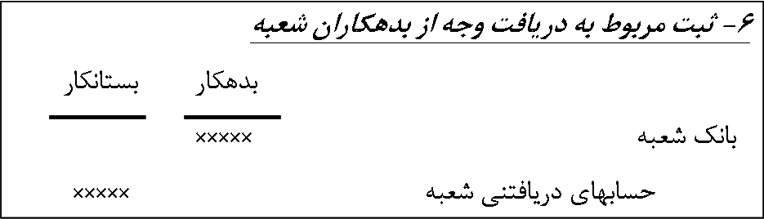
سیستم متمرکز- روش بهای تمام شده

Slide 17
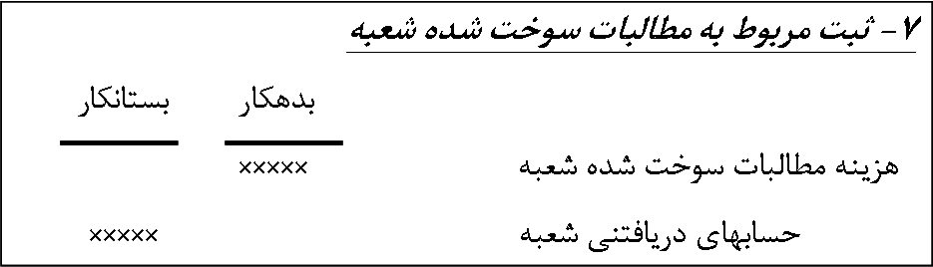
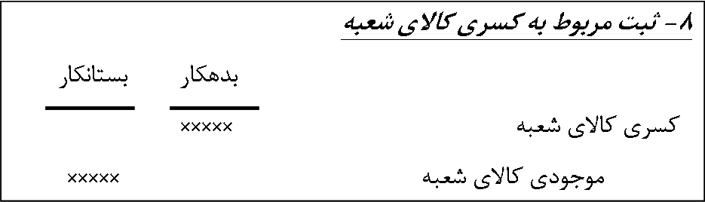
سیستم متمرکز- روش بهای تمام شده

Slide 18
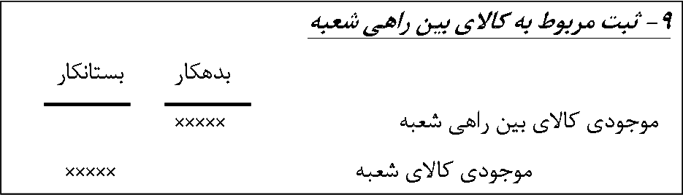
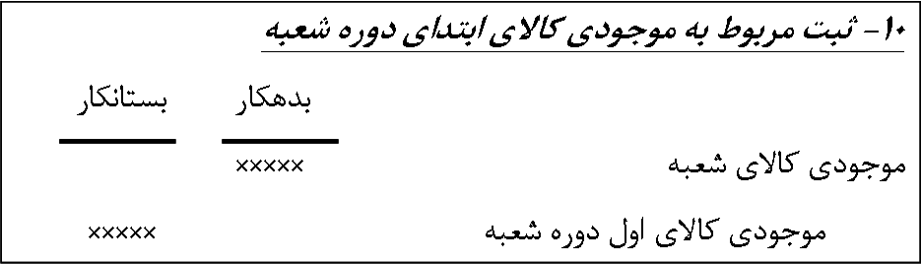
سیستم متمرکز- روش بهای تمام شده

Slide 19
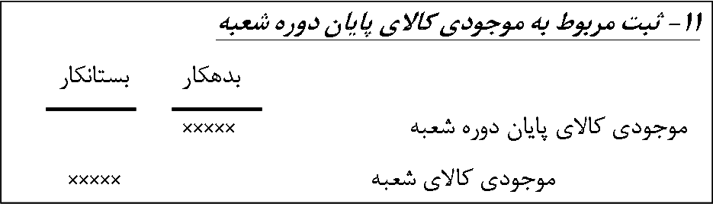
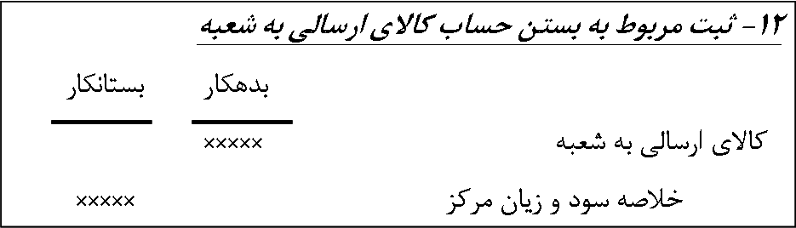
سیستم متمرکز- روش بهای تمام شده

Slide 20
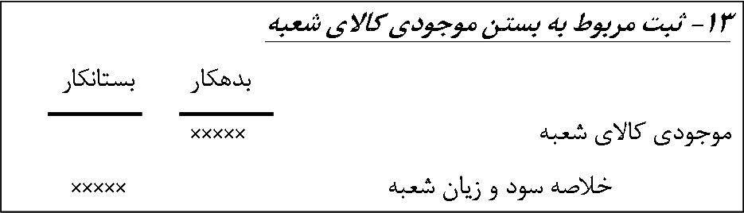
سیستم متمرکز- روش بهای تمام شده
در این روش مانده حساب موجودی کالای شعبه نشان دهنده سود یا زیان ناویژه شعبه می باشد. مانده بستانکار نشان دهنده سود ناویژه و مانده بدهکار نشان دهنده زیان ناویژه می باشد.

Slide 21
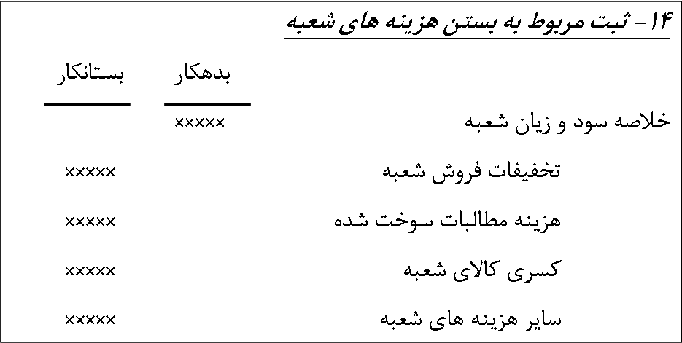
سیستم متمرکز- روش بهای تمام شده

Slide 22
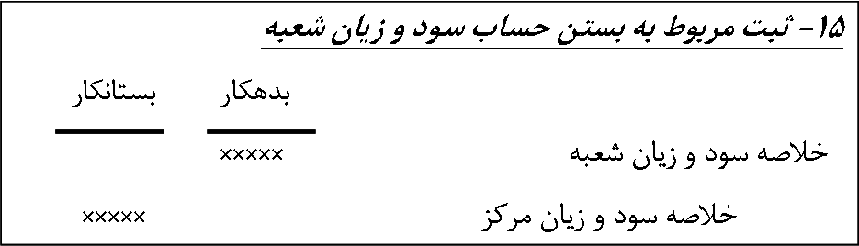
سیستم متمرکز- روش بهای تمام شده

Slide 23
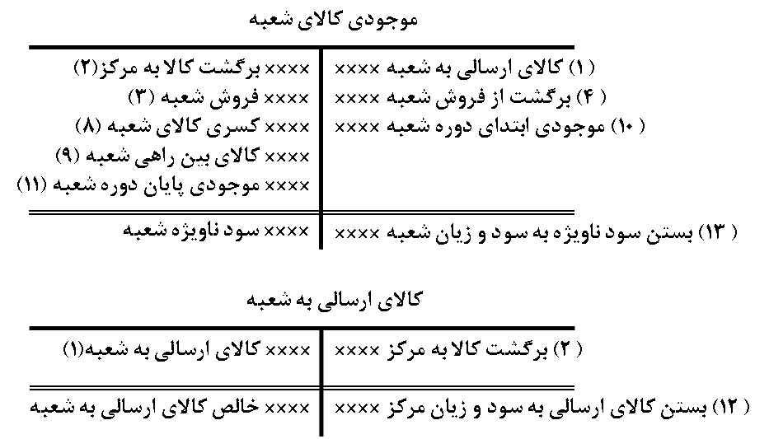
سیستم متمرکز- روش بهای تمام شده

Slide 24
مثال)سیستم متمرکز- روش بهای تمام شده
ارسال کالا از مرکز به شعبه 500،000 ریال
برگشت کالا از شعبه به مرکز 30،000 ریال
فروش نقدی شعبه 400،000 ریال و فروش نسیه شعبه 350،000 ریال.
برگشت از فروش نسیه شعبه 50،000 ریال
تخفیفات اعطایی به بدهکاران شعبه 20،000 ریال

Slide 25
مثال)سیستم متمرکز- روش بهای تمام شده
دریافتی از مشتریان بابت مطالبات شعبه 250،000 ریال
مطالبات سوخت شده شعبه 10،000 ریال
کسری کالای شعبه 30،000 ریال
کالای بین راهی شعبه 25،000 ریال
موجودی کالای ابتدای فروردین ماه شعبه 225،000 ریال
موجودی کالای پایان خرداد ماه شعبه 250،000 ریال

Slide 26
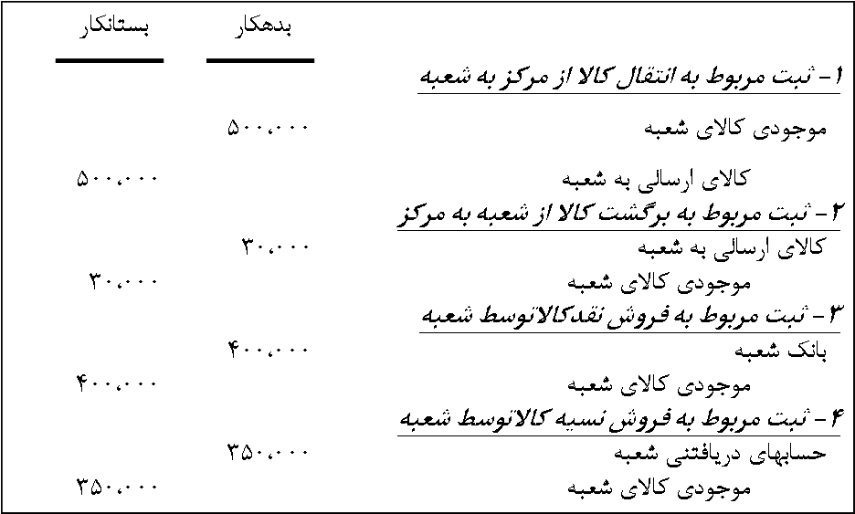
مثال)سیستم متمرکز- روش بهای تمام شده

Slide 27
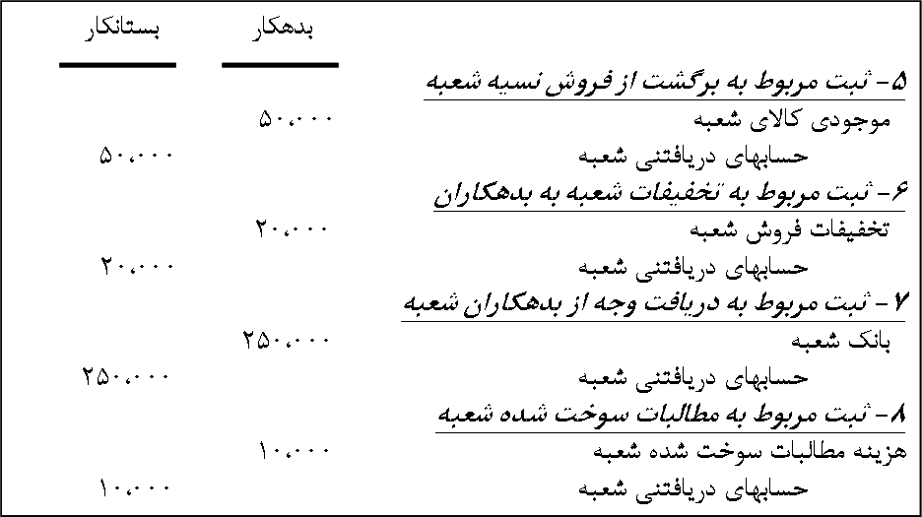
مثال)سیستم متمرکز- روش بهای تمام شده

Slide 28
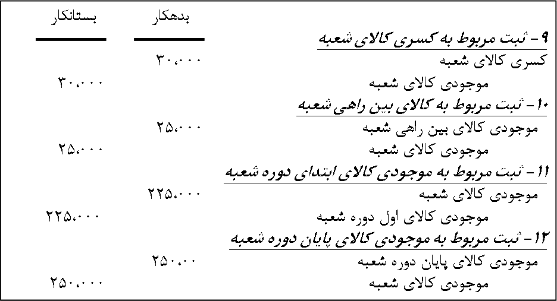
مثال)سیستم متمرکز- روش بهای تمام شده

Slide 29
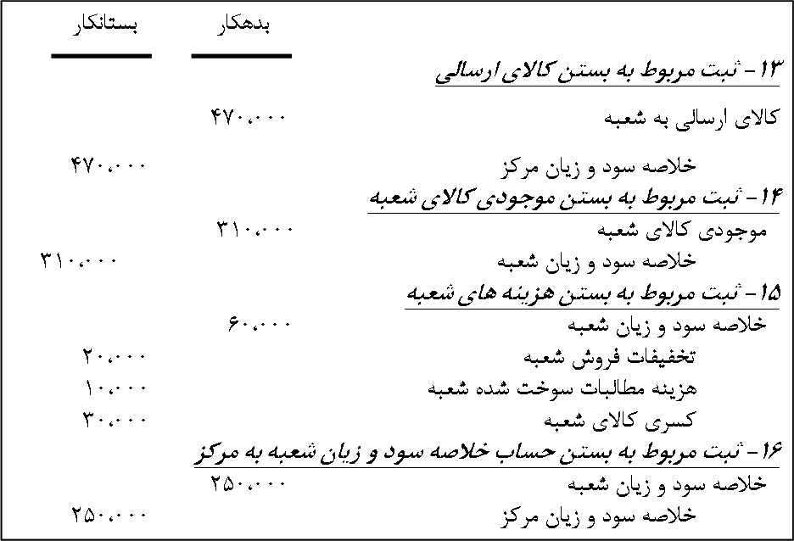
مثال)سیستم متمرکز- روش بهای تمام شده

Slide 30
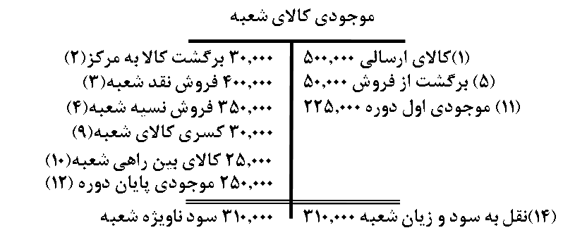
مثال)سیستم متمرکز- روش بهای تمام شده

Slide 31
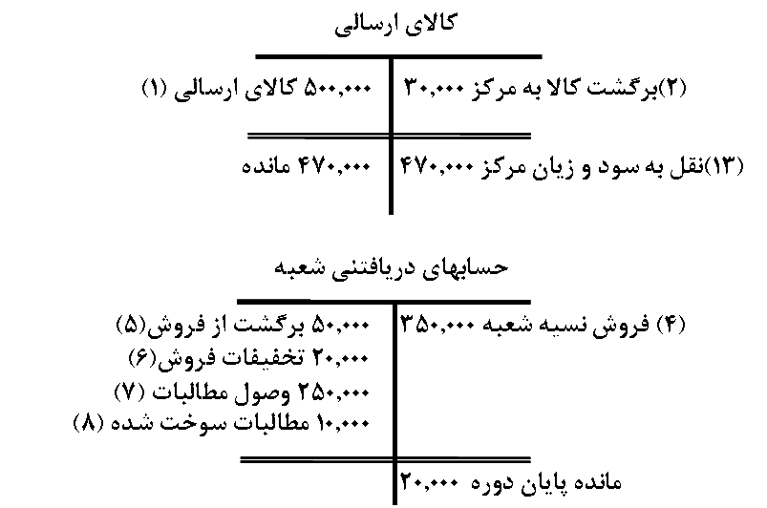
مثال)سیستم متمرکز- روش بهای تمام شده

Slide 32
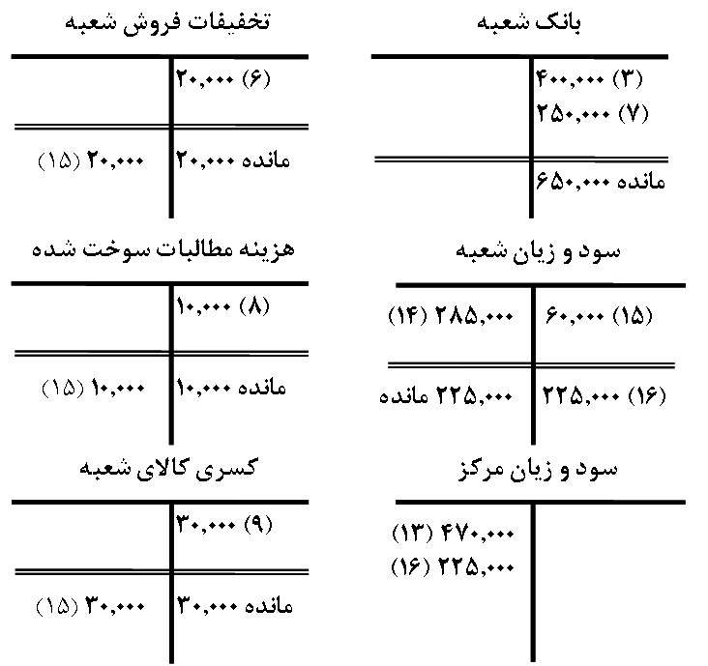
مثال)سیستم متمرکز- روش بهای تمام شده

Slide 33
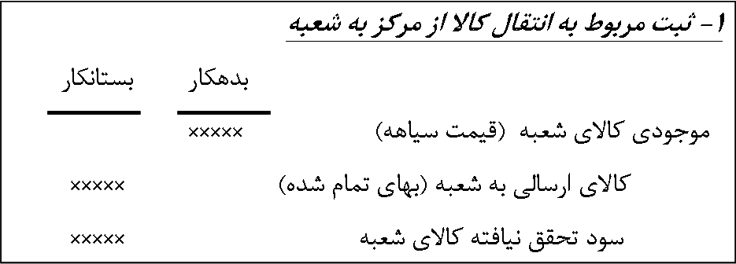
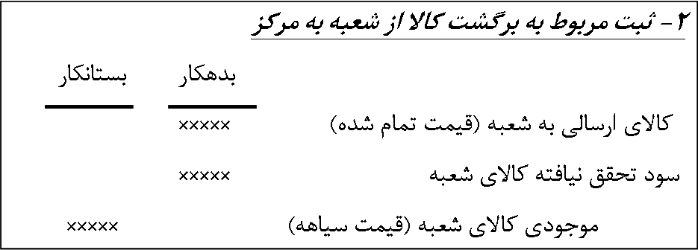
سیستم متمرکز- روش بهای تمام شده بعلاوه چند درصد

Slide 34
سیستم متمرکز- روش بهای تمام شده بعلاوه چند درصد

Slide 35
سیستم متمرکز- روش بهای تمام شده بعلاوه چند درصد

Slide 36
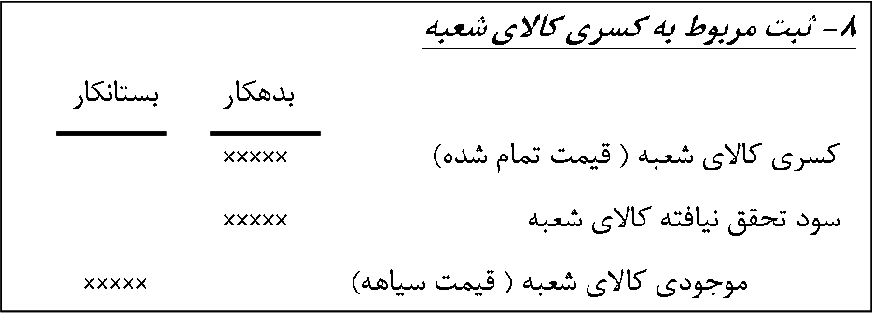
سیستم متمرکز- روش بهای تمام شده بعلاوه چند درصد

Slide 37
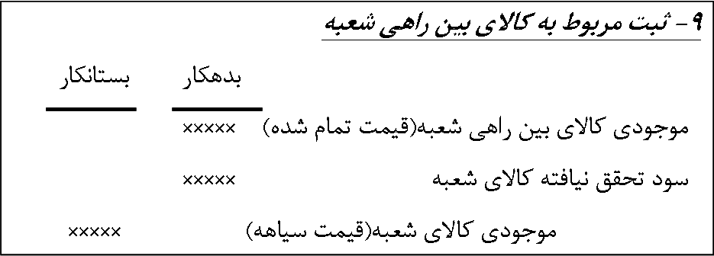
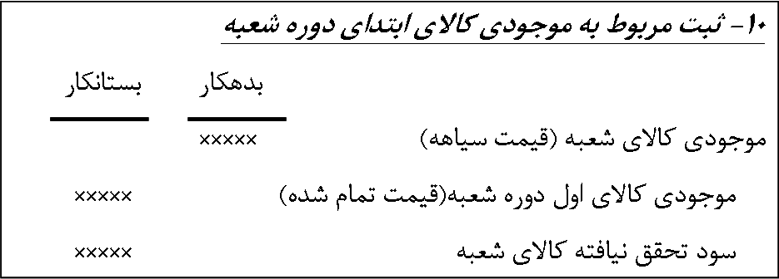
سیستم متمرکز- روش بهای تمام شده بعلاوه چند درصد

Slide 38
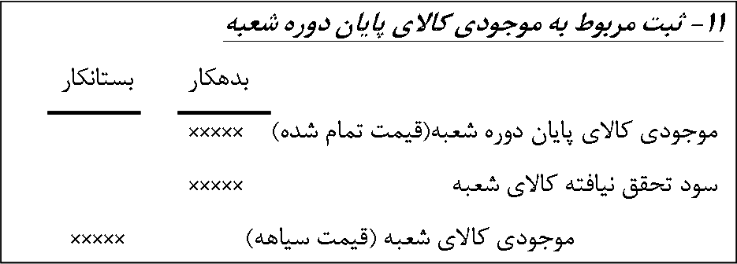
سیستم متمرکز- روش بهای تمام شده بعلاوه چند درصد
در این روش مانده حساب موجودی کالای شعبه نشان دهنده سود یا زیان ظاهری شعبه می باشد و به حساب سود تحقق نیافته بسته می شود.

Slide 39
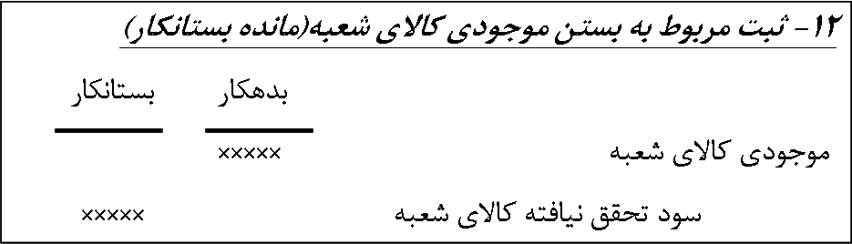
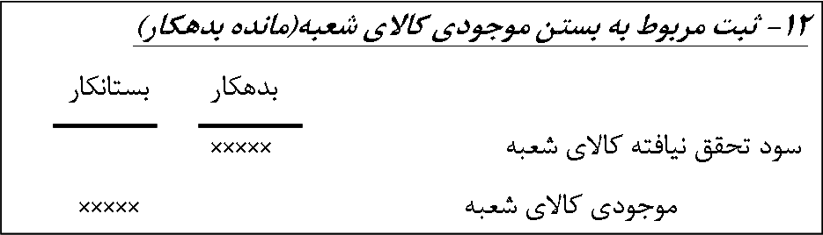
سیستم متمرکز- روش بهای تمام شده بعلاوه چند درصد

Slide 40
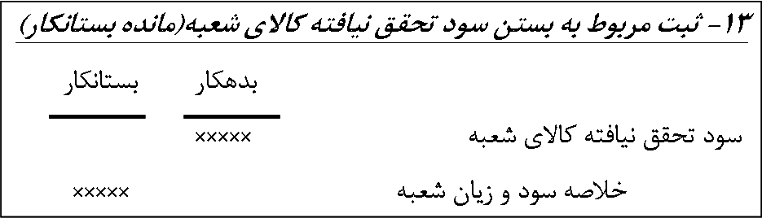
سیستم متمرکز- روش بهای تمام شده بعلاوه چند درصد
در این روش مانده حساب سود تحقق نیافته کالای شعبه نشان دهنده سود یا زیان ناویژه شعبه می باشد. مانده بستانکار نشان دهنده سود ناویژه و مانده بدهکار نشان دهنده زیان ناویژه می باشد.

Slide 41
سیستم متمرکز- روش بهای تمام شده بعلاوه چند درصد

Slide 42

سیستم متمرکز- روش بهای تمام شده بعلاوه چند درصد

Slide 43
مثال) روش بهای تمام شده بعلاوه چند درصد
روش قیمت گذاری کالای ارسالی به شعبه بهای تمام شده بعلاوه 25 می باشد
ارسال کالا از مرکز به شعبه (قیمت سیاهه) 500،000 ریال
برگشت کالا از شعبه به مرکز (قیمت سیاهه) 30،000 ریال

Slide 44
مثال) روش بهای تمام شده بعلاوه چند درصد
فروش نقدی شعبه 400،000 ریال و فروش نسیه شعبه 350،000 ریال.
برگشت از فروش نسیه شعبه 50،000 ریال
تخفیفات اعطایی به بدهکاران شعبه 20،000 ریال

Slide 45
مثال) روش بهای تمام شده بعلاوه چند درصد
دریافتی از مشتریان بابت مطالبات شعبه 250،000 ریال
مطالبات سوخت شده شعبه 10،000 ریال
کسری کالای شعبه (قیمت سیاهه) 30،000 ریال
کالای بین راهی شعبه ( قیمت سیاهه) 25،000 ریال

Slide 46
مثال) روش بهای تمام شده بعلاوه چند درصد
موجودی کالای ابتدای فروردین ماه شعبه (قیمت سیاهه) 225،000 ریال
موجودی کالای پایان خرداد ماه شعبه (قیمت سیاهه) 250،000 ریال

Slide 47
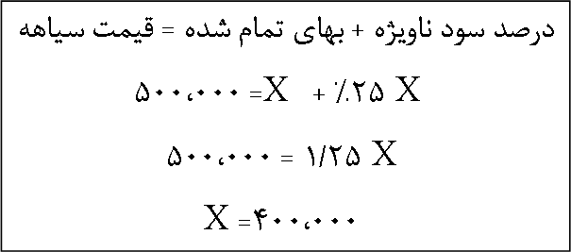
مثال) روش بهای تمام شده بعلاوه چند درصد
در مثال فوق قیمت سیاهه داده شده است برای محاسبه بهای تمام شده به صورت زیر عمل می کنیم. به عنوان مثال در مورد کالای ارسالی از مرکز قیمت سیاهه 500،000 ریال می باشد

Slide 48
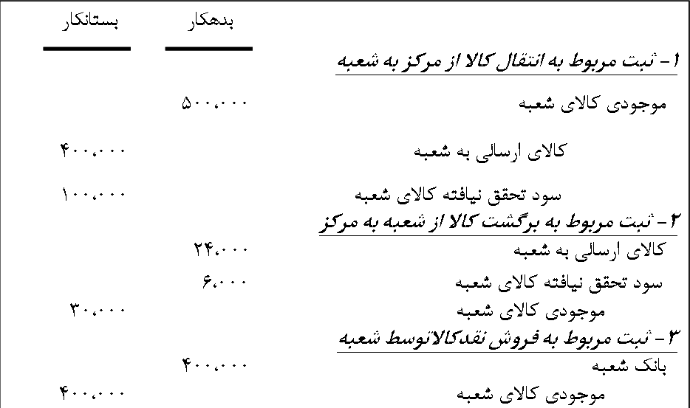
مثال) روش بهای تمام شده بعلاوه چند درصد

Slide 49
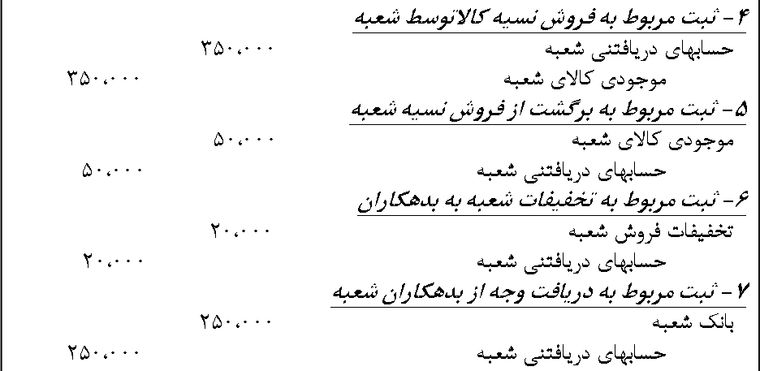
مثال) روش بهای تمام شده بعلاوه چند درصد

Slide 50
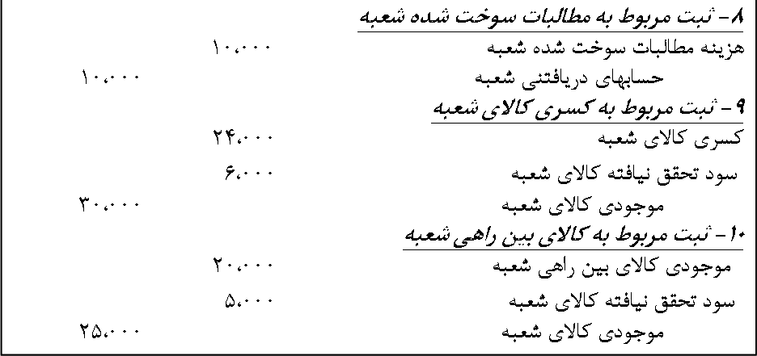
مثال) روش بهای تمام شده بعلاوه چند درصد

Slide 51
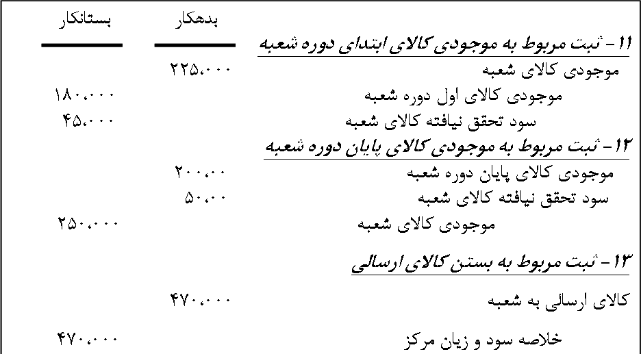
مثال) روش بهای تمام شده بعلاوه چند درصد

Slide 52
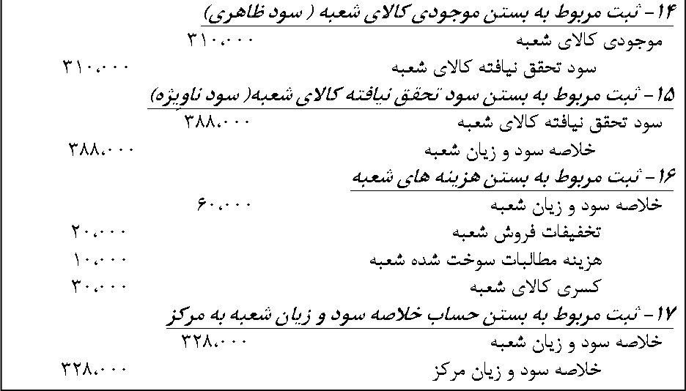
مثال) روش بهای تمام شده بعلاوه چند درصد

Slide 53
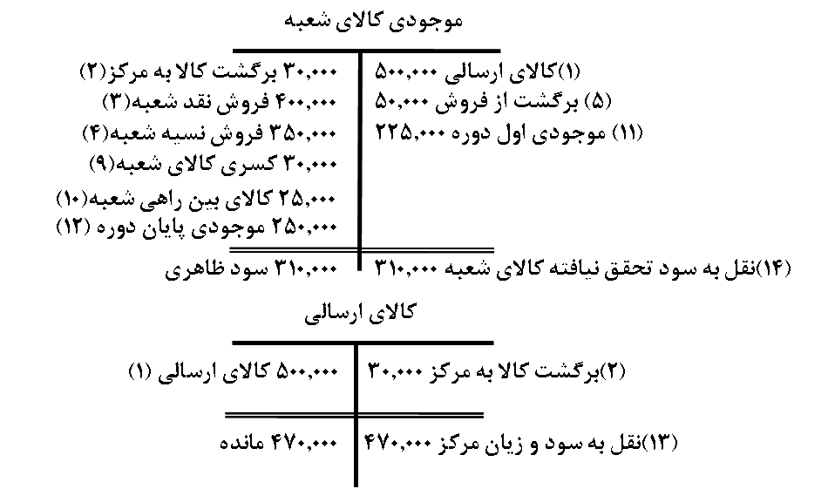
مثال) روش بهای تمام شده بعلاوه چند درصد

Slide 54
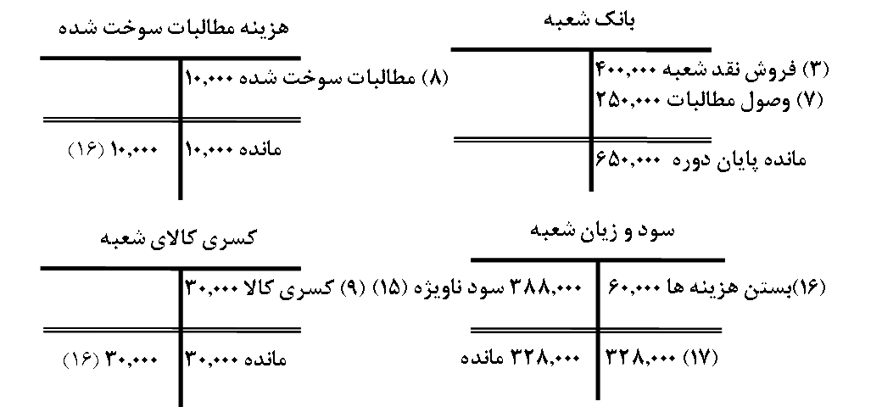
مثال) روش بهای تمام شده بعلاوه چند درصد

Slide 55
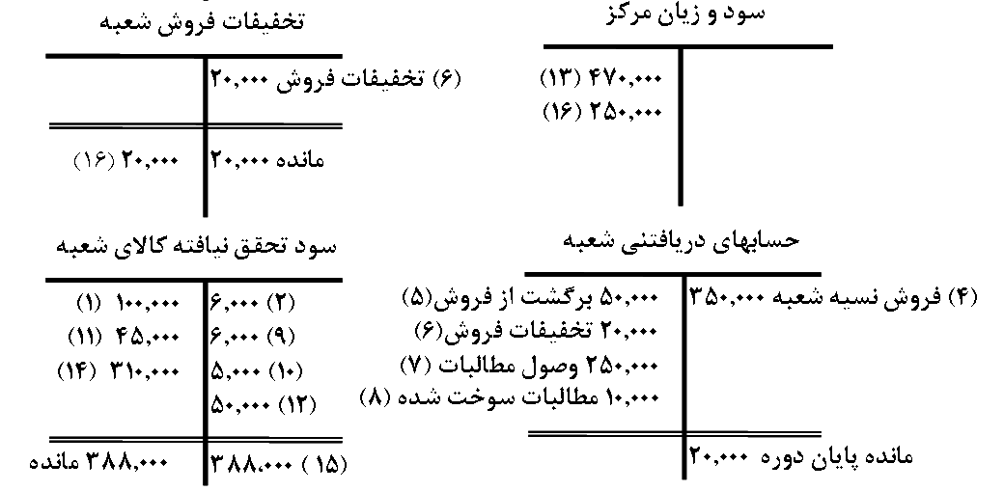
مثال) روش بهای تمام شده بعلاوه چند درصد

Slide 56
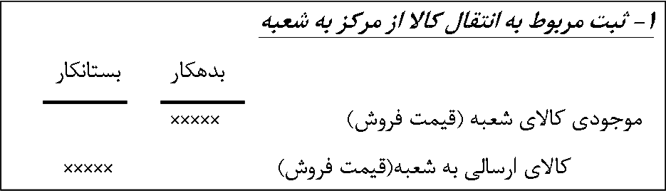
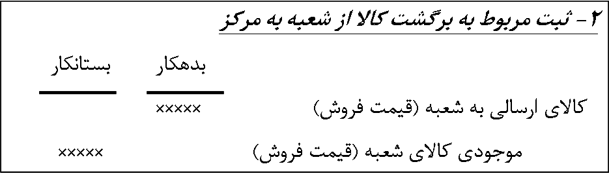
سیستم متمرکز- روش فروش

Slide 57
سیستم متمرکز- روش فروش

Slide 58
سیستم متمرکز- روش فروش

Slide 59
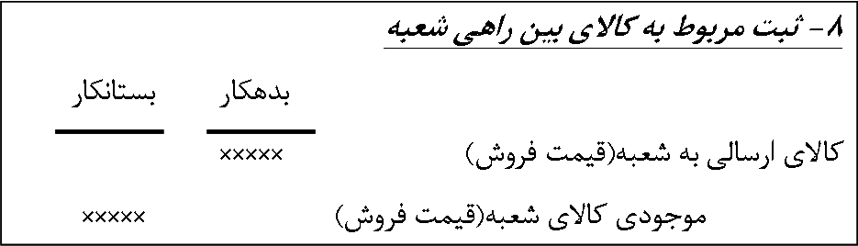
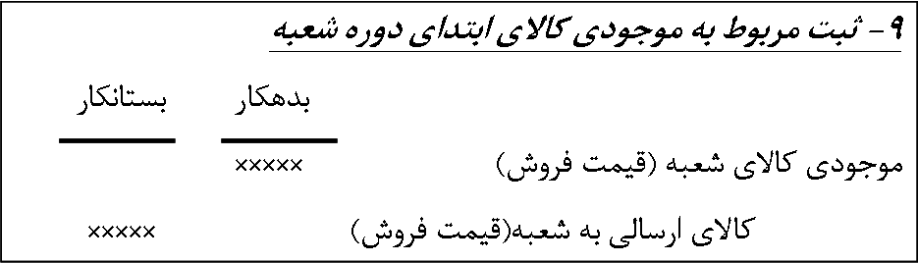
سیستم متمرکز- روش فروش

Slide 60
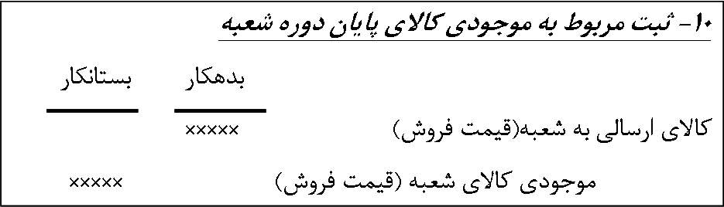
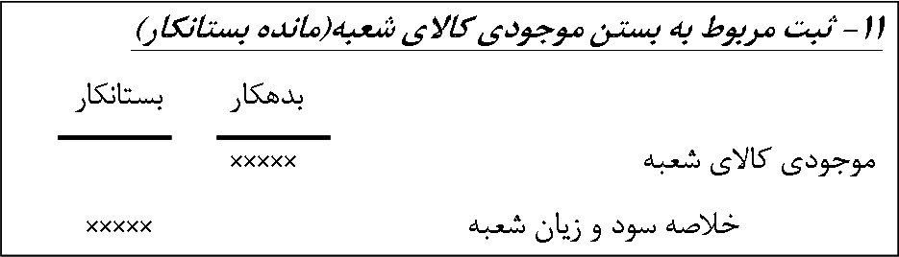
سیستم متمرکز- روش فروش

Slide 61

سیستم متمرکز- روش فروش

Slide 62
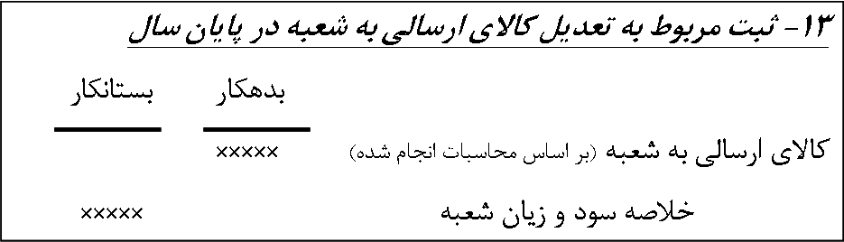
سیستم متمرکز- روش فروش
بقیه حسابها مثل روشهای قبل بسته می شود.

Slide 63
مثال) سیستم متمرکز- روش فروش
ارسال کالا از مرکز به شعبه (قیمت فروش) 500،000 ریال
برگشت کالا از شعبه به مرکز (قیمت فروش) 30،000 ریال
فروش نقدی شعبه 300،000 ریال و فروش نسیه شعبه 180،000 ریال.
برگشت از فروش نسیه شعبه 50،000 ریال
تخفیفات اعطایی به بدهکاران شعبه 20،000 ریال

Slide 64
مثال) سیستم متمرکز- روش فروش
دریافتی از مشتریان بابت مطالبات شعبه 100،000 ریال
مطالبات سوخت شده شعبه 10،000 ریال
کالای بین راهی شعبه ( قیمت فروش) 25،000 ریال
موجودی کالای ابتدای فروردین ماه شعبه (قیمت فروش) 225،000 ریال
موجودی کالای پایان خرداد ماه شعبه (قیمت فروش) 250،000 ریال

Slide 65
مثال) سیستم متمرکز- روش فروش
روش قیمت گذاری کالای ارسالی به شعبه قیمت فروش می‌باشد. مرکز قیمت فروش را براساس 25 درصد سود ناویژه نسبت به بهای تمام شده در نظر می گیرد.

Slide 66
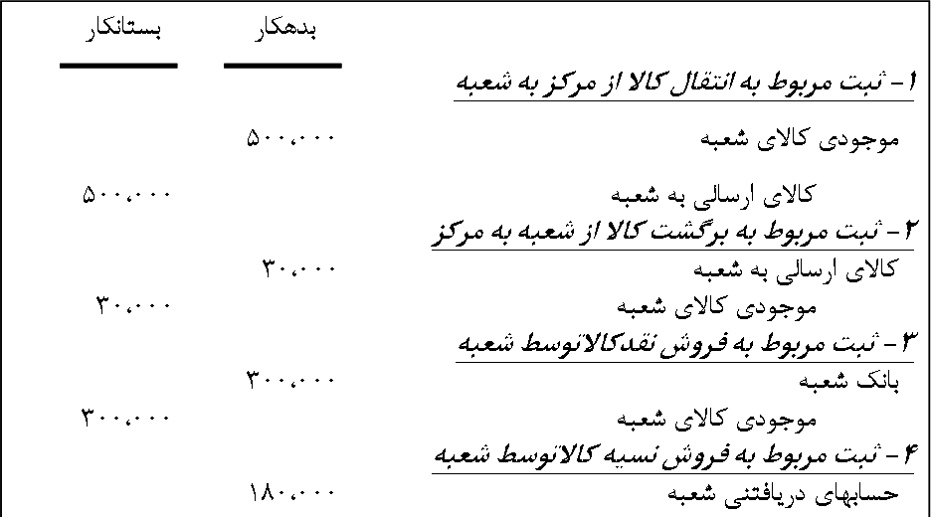
مثال) سیستم متمرکز- روش فروش

Slide 67
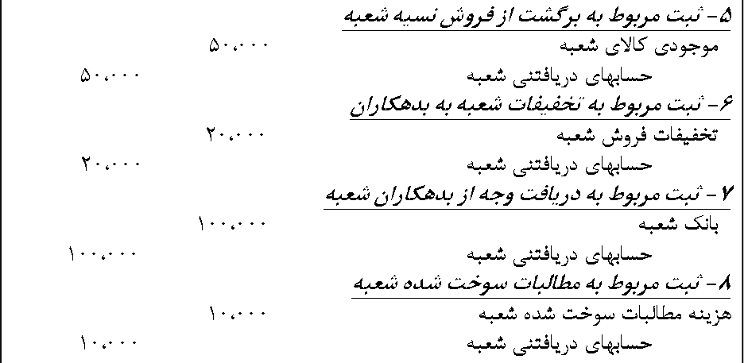
مثال) سیستم متمرکز- روش فروش

Slide 68

مثال) سیستم متمرکز- روش فروش

Slide 69

مثال) سیستم متمرکز- روش فروش

Slide 70

مثال) سیستم متمرکز- روش فروش

Slide 71

مثال) سیستم متمرکز- روش فروش

Slide 72

مثال) سیستم متمرکز- روش فروش

Slide 73

مثال) سیستم متمرکز- روش فروش

Slide 74

مثال) سیستم متمرکز- روش فروش

Slide 75
فصل دوم
حسابداری بهای تمام شده و روشهای هزینه یابی سفارشات

Slide 76
حسابداری مالی چیست؟
حسابداری مالی بخشی از حسابداری است که وظیفه آن فراهم کردن اطلاعات مالی برای اشخاص و گروههای خارج از سازمان می‌باشد.

Slide 77
حسابداری مدیریت چیست؟
بخشی از حسابداری است که با فراهم آوردن اطلاعات مالی مفید برای مدیران سازمانها آنها را در جهت اتخاذ تصمیمات صحیح در زمینه برنامه‌ریزی و کنترل فعالیتهای واحد تجاری کمک می کند.

Slide 78
حسابداری صنعتی چیست؟
بخش دیگری از حسابداری، حسابداری بهای تمام شده نامیده می‌شود. حسابداری صنعتی فرایند هزینه‌یابی محصول است و اطلاعاتی را فراهم می‌کند که در برنامه‌ریزی عملیات آتی واحد تولیدی و کنترل هزینه‌ها مفید می‌باشد.

Slide 79
محاسبه بهای تمام شده کالای فروش رفته در موسسات بازرگانی
بهای تمام شده کالای فروش رفته:
موجودی کالای ابتدای دوره | ×××
خرید خالص | ×××
کالای آماده برای فروش | ×××
موجودی کالای پایان دوره | (×××)
بهای تمام شده کالای فروش رفته | ×××

Slide 80
محاسبه بهای تمام شده کالای فروش رفته در موسسات تولیدی
بهای تمام شده کالای فروش رفته:
موجودی کالای ابتدای دوره | ×××
بهای تمام شده کالای ساخته شده | ×××
کالای آماده برای فروش | ×××
موجودی کالای پایان دوره | (×××)
بهای تمام شده کالای فروش رفته | ×××

Slide 81
مقایسه موجودی کالا در موسسات تولیدی و بازرگانی
ترازنامه موسسات بازرگانی |  |  | ترازنامه موسسات تولیدی
دارایی جاری: |  |  | دارایی جاری:
موجودیها | ××× |  | موجودی مواد و کالا:
 |  |  | مواد خام | ×××
 |  |  | کالای در جریان ساخت | ×××
 |  |  | کالای ساخته شده | ×××
 |  |  | موجودی مواد و کالا |  | ×××

Slide 82
هزینه های تولید
هزینه های مستقیم :
  آن دسته از هزینه‌های تولید که می‌توان آنرا به یک محصول خاص ردیابی نمود مانند هزینه مواد مستقیم و هزینه دستمزد مستقیم

Slide 83
هزینه های تولید
هزینه های غیرمستقیم :
  آن دسته از هزینه‌های تولید که نمی‌توان آنها را به یک محصول خاص ردیابی نمود مانند هزینه مواد غیرمستقیم ، دستمزد غیرمستقیم و سایر هزینه‌های سربار کارخانه.

Slide 84
هزینه مواد مستقیم
آن بخش از مواد خام که قابلیت ردیابی به یک محصول خاص را دارا باشد و از نظر مبلغ نیز با اهمیت باشد.
  چوب در ساخت یک میز
  شیر در تولید بستنی
  کاغذ در تولید کتاب

Slide 85
هزینه مواد غیرمستقیم
آن بخش از مواد خام که قابلیت ردیابی به یک محصول خاص را دارا نباشد و از نظر مبلغ نیز کم اهمیت باشد.
  مانند میخ
  چسب چوب

Slide 86
هزینه دستمزد مستقیم
آن بخش از هزینه حقوق و دستمزد که می‌توان آنها را به یک محصول خاص ردیابی نمود و مربوط به کارگرانی می‌شود که مستقیما بر روی محصولات کار می کنند یا در تبدیل مواد مستقیم به محصول نقش مستقیم دارند.

Slide 87
هزینه دستمزد غیرمستقیم
حقوق و دستمزد کارگرانی که مستقیما روی محصول کار نمی‌کنند اما خدماتی که ارائه می‌دهند از نظر فرایند ساخت ضروری محسوب می‌شود
  مثلا حقوق سرپرست تولید و نگهبان کارخانه

Slide 88
هزینه‌های سربار کارخانه
هزینه‌هایی که نمی‌توان آنها را به آسانی به یک محصول خاص یا سفارش معین ردیابی نمود
  هزینه مواد غیرمستقیم و دستمزد غیرمستقیم
  هزینه بیمه ماشین آلات کارخانه
  هزینه استهلاک ماشین آلات و ..
  هزینه آب و برق و تلفن کارخانه

Slide 89
هزینه‌های سربار کارخانه
هزینه‌هایی که نمی‌توان آنها را به آسانی به یک محصول خاص یا سفارش معین ردیابی نمود
  هزینه مواد غیرمستقیم و دستمزد غیرمستقیم
  هزینه بیمه ماشین آلات کارخانه
  هزینه استهلاک ماشین آلات و ..
  هزینه آب و برق و تلفن کارخانه

Slide 90

هزینه‌های اولیه و هزینه‌های تبدیل

Slide 91

بهای تمام شده هر واحد محصول

Slide 92
هزینه‌های محصول
هزینه قابل تخصیص به کالاهایی است که به منظور فروش، خریداری یا ساخته می شوند و تحت عنوان موجودی کالا در ترازنامه نشان داده می شوند.

Slide 93
هزینه‌های دوره
هزینه‌هایی که نمی‌توان آنها را جزء هزینه محصول منظور نمود، این هزینه ها به جای اینکه با کالای ساخته شده یا خریداری شده ارتباط داشته باشند به نوعی با زمان وقوع هزینه ارتباط دارند.

Slide 94
مثال
موجودی کالای ساخته شده ابتدای دوره 0
مواد اولیه مصرف شده به مبلغ 10 میلیون ریال
هزینه دستمزد مستقیم شرکت 12 میلیون ریال
هزینه‌های سربار 8 میلیون ریال
تعداد محصولات تولید شده و فروخته شده 10000 واحد

Slide 95
مثال
مبلغ فروش هر واحد محصول 5000 ریال
هزینه‌های عمومی و اداری مبلغ 3 میلیون ریال
هزینه‌های توزیع و فروش 4 میلیون ریال
مطلوبست:
  محاسبه بهای تمام شده یک واحد
  تهیه صورت سود و زیان

Slide 96

مثال

Slide 97

مثال
هزینه محصول
هزینه دوره

Slide 98
مثال
فرض کنید تعداد محصول فروخته شده 8000 واحد باشد بنابراین تعداد موجو.دی کالای ساخته شده پایان دوره 2000 واحد می باشد.

Slide 99

مثال
هزینه محصول
هزینه دوره

Slide 100


سیستم حسابداری در موسسات تولیدی

Slide 101


سیستم حسابداری در موسسات تولیدی

Slide 102
مثال هزینه دستمزد
دستمزد مستقیم
کالای در جریان ساخت
هزینه حقوق و دستمزد
25.000
30.000
30.000
هزینه های سربار ساخت
5.000
دستمزد غیر مستقیم

Slide 103

سیستم حسابداری در موسسات تولیدی

Slide 104
مثال
هزینه سربار برآورد شده برای سال 1385 مبلغ 16 میلیون ریال
هزینه دستمزد مستقیم برآورد شده مبلغ 20 میلیون ریال
هزینه دستمزد مستقیم واقعی مبلغ 10 میلیون ریال
  مطلوبست:
  محاسبه نرخ جذب سربار
  محاسبه سربار جذب شده

Slide 105

مثال

Slide 106


Slide 107

مثال
مواد خام خریداری شده مبلغ 12,000,000 ریال
هزینه‌های دستمزد مستقیم 8,000,000 ریال
سربار جذب شده کارخانه 6,000,000 ریال
  مطلوبست : تعیین بهای تمام شده کالای ساخته شده

Slide 108


Slide 109

حل مسئله

Slide 110


حل مسئله

Slide 111

حل مسئله

Slide 112


Slide 113


سیستم حسابداری در موسسات تولیدی

Slide 114


سیستم حسابداری در موسسات تولیدی

Slide 115


سیستم حسابداری در موسسات تولیدی

Slide 116

سیستم حسابداری در موسسات تولیدی

Slide 117


سیستم حسابداری در موسسات تولیدی

Slide 118


سیستم حسابداری در موسسات تولیدی

Slide 119

اضافه یا کسر جذب سربار

Slide 120


Slide 121
مستقیم
مواد خام
غیر مستقیم
سربار جذب شده
هزینه های سربار ساخت
کالای در جریان ساخت
کالای ساخته شده
غیرمستقیم
بهای تمام شده
کالای فروش رفته
مستقیم
دستمزد

Slide 122
سیستم هزینه‌یایی سفارش کار
این سیستم توسط شرکتهایی به کار گرفته می شود که هر محصول یا هر گروه محصول مشابه به صورت اساسی با هم تفاوت داشته و بر اساس مشخصات دریافتی از مشتریان تولید شود.
  هواپیما سازی ،کشتی سازی و ...

Slide 123

سیستم هزینه‌یایی سفارش کار

Slide 124
شرکت صنعتی .............. کارت هزینه یابی سفارش کار
شماره سفارش |  |  | تاریخ سفارش :
نام محصول : |  |  | تاریخ شروع :
تعداد محصول |  |  | تاریخ تکمیل :
هزینه مواد مستقیم
تاریخ | شماره درخواست مواد | مقدار |  | هزینه هر واحد | مبلغ هزینه مواد مستقیم
هزینه دستمزد مستقیم
تاریخ | شماره کارت اوقات کار | ساعت کار مستقیم |  | هزینه هر واحد | مبلغ هزینه مواد مستقیم
هزینه سربار ساخت
تاریخ | مبنای جذب سربار | مبنای واقعی |  | نرخ جذب سربار | سربار جذب شده
بهای تمام شده کالای ساخته شده :
بهای تمام شده هر واحد محصول

Slide 125


ثبت‌‌های هزینه‌یابی سفارش کار

Slide 126

ثبت‌‌های هزینه‌یابی سفارش کار

Slide 127

ثبت‌‌های هزینه‌یابی سفارش کار

Slide 128

ثبت‌‌های هزینه‌یابی سفارش کار

Slide 129

ثبت‌‌های هزینه‌یابی سفارش کار

Slide 130

ثبت‌‌های هزینه‌یابی سفارش کار

Slide 131

ثبت‌‌های هزینه‌یابی سفارش کار

Slide 132
ثبت‌‌های هزینه‌یابی سفارش کار

Slide 133
فصل سوم
هزینه یابی مرحله ای

Slide 134
هزینه‌‌یابی مرحله‌ای
سیستم هزینه‌یابی مرحله‌ای در موسساتی قابل اجراست که محصولات آنها به شکل مداوم و مستمر و در حجم انبوه ساخته می‌شود .
  مانند موسسات تولیدی محصولات شیمیایی،نفتی،خودرو ، الکترونیکی و.....

Slide 135
هزینه‌‌یابی مرحله‌ای
مواد مستقیم ، دستمزد مستقیم
هزینه های غیرمستقیم ساخت
مرحله اول
مرحله دوم
کالای ساخته شده
بهای تمام شده کالای فروش رفته

Slide 136
مراحل تهیه گزارش هزینه تولید
مرحله اول: تهیه جدول مقداری
مرحله دوم: محاسبه مقدار تولید بر حسب معادل آحاد تکمیل شده
مرحله سوم: تهیه جدول هزینه های منظور شده به تولید
مرحله چهارم: محاسبه بهای تمام شده یک واحد
مرحله پنجم: جدول تخصیص هزینه ها

Slide 137
مرحله اول: تهیه جدول مقداری تولید
مقدار
جدول مقداری تولید
××××
کالای در جریان ساخت ابتدای دوره
××××
اقدام به تولید (دریافتی از مرحله قبل)
In put
××××
××××
واحدهای تکمیل شده (انتقالی به مرحله بعد)
××××
کالای در جریان ساخت پایان دوره
out put
××××

Slide 138
مرحله دوم: تهیه جدول معادل آحاد تکمیل
جدول معادل آحاد تکمیل
تبدیل
مواد
مقدار
درجه تکمیل
معادل تکمیل شده
درجه تکمیل
معادل تکمیل شده
%
%
××××
××
××××
××
××××
کالای در جریان ساخت ابتدای دوره
کالای تکمیل شده
××××
××
××××
××
××××
شروع و تکمیلی طی دوره
××
××××
××
××××
××××
کالای در جریان ساخت پایان دوره
××××
××××
××××
آحاد تکمیل تبدیل
آحاد تکمیل مواد
Out put

Slide 139
مرحله سوم: تهیه جدول هزینه ها
تبدیل
مواد
ریال
جدول هزینه ها
××××
کالای در جریان ساخت ابتدای دوره
××××
××××
××××
هزینه طی دوره
××××
××××
××××
جمع هزینه ها

Slide 140
مرحله چهارم: محاسبه بهای تمام شده هر واحد
هزینه مواد مستقیم دوره جاری
A =
بهای تمام شده هر واحد از لحاظ مواد
معاد آحاد مواد
هزینه تبدیل دوره جاری
B =
بهای تمام شده هر واحد از لحاظ تبدیل
معاد آحاد مواد
بهای تمام شده هر واحد = A + B

Slide 141
مرحله پنجم: جدول تخصیص هزینه ها
ریال
جدول تخصیص هزینه ها
××××
کالای در جریان ساخت ابتدای دوره
××××
هزینه تکمیل کالای در جریان ساخت ابتدای دوره
××××
بهای کالای در جریان ساخت ابتدای دوره پس از تکمیل
××××
شروع و تکمیلی طی دوره
××××
بهای تمام شده کالای ساخته شده
××××
کالای در جریان ساخت پایان دوره
××××
جمع هزینه های تخصیص یافته

Slide 142
مرحله پنجم: جدول تخصیص هزینه ها
ریال
جدول تخصیص هزینه ها
××××
کالای در جریان ساخت ابتدای دوره
××××
هزینه تکمیل کالای در جریان ساخت ابتدای دوره
××××
بهای کالای در جریان ساخت ابتدای دوره پس از تکمیل
××××
شروع و تکمیلی طی دوره
××××
بهای تمام شده کالای ساخته شده
××××
کالای در جریان ساخت پایان دوره
××××
جمع هزینه های تخصیص یافته

Slide 143
مرحله پنجم: جدول تخصیص هزینه ها
ریال
جدول تخصیص هزینه ها
××××
کالای در جریان ساخت ابتدای دوره
××××
هزینه تکمیل کالای در جریان ساخت ابتدای دوره
××××
بهای کالای در جریان ساخت ابتدای دوره پس از تکمیل
××××
شروع و تکمیلی طی دوره
××××
بهای تمام شده کالای ساخته شده
××××
کالای در جریان ساخت پایان دوره
××××
جمع هزینه های تخصیص یافته

Slide 144
فصل چهارم
هزینه یابی استاندارد

Slide 145
سیستم هزینه یابی استاندارد
هزینه استاندارد یک واحد محصول بر اساس میانگین نتایج واقعی دوره های گذشته ، مطالعات مهندسین صنایع بر مبنای بررسیهای دقیق اجزای تشکیل دهنده محصول و نقطه نظرهای کارکنان عملیاتی تعیین می‌گردد.

Slide 146

مقایسه روشهای هزینه یابی

Slide 147
مدیریت هزینه
سطح فعالیت به
صورت استاندارد
سطح فعالیت به
صورت واقعی
مقایسه بین سطح فعالیت
استاندارد با سطح
فعالیت واقعی
انحراف هزینه

Slide 148

انحرافات مواد

Slide 149
انحرافات مواد
-
=
)
(
×
انحراف نرخ مواد
نرخ استاندارد مواد مستقیم
نرخ واقعی
مصرف واقعی
مصرف استاندارد مواد مستقیم برای تولید واقعی
=
مصرف استاندارد مواد مستقیم برای تولید 1 واحد محصول
×
)
(
تولید واقعی
مصرف استاندارد مواد مستقیم برای تولید واقعی
-
=
)
(
×
نرخ استاندارد
مواد مستقیم
انحراف مصرف مواد
مصرف واقعی

Slide 150

انحرافات دستمزد

Slide 151
انحرافات دستمزد
-
=
)
(
×
انحراف نرخ دستمزد
نرخ استاندارد دستمزد
نرخ واقعی دستمزد
ساعت واقعی
ساعت استاندارد دستمزد مستقیم برای تولید واقعی
=
ساعت استاندارد دستمزد مستقیم برای تولید 1 واحد محصول
×
)
(
تولید واقعی
ساعت استاندارد دستمزد مستقیم برای تولید واقعی
-
=
)
(
×
نرخ استاندارد
دستمزد مستقیم
انحراف کارایی دستمزد
ساعت واقعی

Slide 152
فصل پنجم
تجزیه و تحلیل هزینه ها،حجم فعالیت و سود

Slide 153
تجزیه و تحلیل هزینه ها،حجم فعالیت و سود
مدیران برای مقاصد برنامه ریزی و تصمیم گیری خود به روابط بین هزینه ها ، حجم فعالیت و سود توجه می نمایند.

Slide 154
طبقه بندی هزینه ها براساس گرایش هزینه ها
هزینه های ثابت
هزینه های متغیر
هزینه های نیمه متغیر

Slide 155

هزینه ثابت کل
به هزینه هایی گفته می شود که با تغییر سطح فعالیت در مجموع بدون تغییر باقی بماند. مانند هزینه استهلاک ماشین‌آلات و تجهیزات تولیدی، هزینه بیمه، هزینه عوارض

Slide 156

نمودار هزینه ثابت کل

Slide 157
هزینه ثابت یک واحد
هزینه های ثابت هر واحد محصول با افزایش یا کاهش سطح فعالیت تغییر می یابد.

Slide 158

نمودار هزینه ثابت یک واحد

Slide 159

هزینه های متغیر کل
به هزینه‌های اطلاق می‌گردد که با تغییر در سطح فعالیت تغییر می‌کند . مانند مواد مستقیم، دستمزد مستقیم، بخشی از هزینه های سربار ساخت.

Slide 160

نمودار هزینه های متغیر کل

Slide 161
هزینه متغیر یک واحد
هزینه متغیر یک واحد محصول در سطوح مختلف تولید ثابت است.

Slide 162

نمودار هزینه های متغیر یک واحد

Slide 163

هزینه‌‌های نیمه‌متغیر
به هزینه‌هایی گفته می‌شود که دارای دو بخش ثابت و متغیر می‌باشد. نمونه بارز هزینه‌های نیمه‌متغیر عبارتند از هزینه تلفن و هزینه برق.
بخش متغیر
بخش ثابت

Slide 164

قیمت فروش
در تجزیه و تحلیل نقطه سر به سر فرض می شود که قیمت فروش هر واحد محصول ثابت است .

Slide 165

نمودار قیمت فروش یک واحد محصول

Slide 166

نمودار درآمد کل

Slide 167

هزینه کل
هزینه کل عبارتست از مجموع هزینه های متغیر و ثابت.

Slide 168
حاشیه سود
حاصل تفاوت قیمت فروش هر واحد محصول و هزینه متغیر هر واحد محصول را حاشیه فروش هر واحد محصول می‌نامند.
قیمت فروش
یک واحد
هزینه متغیر
یک واحد
–
=
حاشیه سود

Slide 169
نقطه سر به سر
نقطه سر به سر، سطحی از فعالیت است که جمع درآمد فروش با جمع هزینه‌ها برابر می‌باشد در این سطح از فروش نه سود ایجاد می‌شود و نه زیان.
فروش
جمع
هزینه ها
–
=
صفر
جمع هزینه ها = جمع درآمدها

Slide 170
اصطلاحات
P = قیمت فروش هر واحد محصول
V = هزینه متغیر هر واحد محصول
CM =(P – V) = حاشیه فروش هر واحد محصول
CM% = درصد حاشیه فروش
FC = هزینه ثابت کل

Slide 171
اصطلاحات
Q = تعداد کالای ساخته شده و فروش رفته
I = سود عملیاتی
TR =(P×Q)= درآمد فروش
TC =(VC+FC)= جمع هزینه ها

Slide 172
محاسبه تعداد در نقطه سر به سر
TR — TC = I
P × Q – ( VC + FC ) = 0
P × Q –V × Q – FC = 0
(P–V) × Q = FC
FC
هزینه ثابت کل
Q =
(P–V)
تعداد در نقطه سر به سر
حاشیه فروش یک واحد

Slide 173
محاسبه مبلغ در نقطه سر به سر
FC
برای محاسبه فرمول مبلغ در نقطه سر به سر از فرمول تعداد در نقطه سر به سر استفاده می کنیم
Q =
(P–V)
FC × P
طرفین معادله را در P ضرب می کنیم
P × Q=
(P–V)
FC × P
P × Q=
P
صورت و مخرج کسر را برP تقسیم می کنیم
(P–V)
P
FC
هزینه ثابت کل
P × Q=
(P–V)
P
درصد حاشیه فروش
مبلغ در نقطه سر به سر

Slide 174
رسم نمودار نقطه سر به سر
نقطه سر به سر
منطقه سود
درآمد
جمع هزینه ها
2500000
هزینه ثابت
1000000
0
0
1000
2000
3000
4000
5000
منطقه زیان
تعداد

Slide 175
تعیین تعداد فروش مورد انتظار
TR — TC = I
P × Q – ( VC + FC ) = I
P × Q –V × Q – FC = I
(P–V) × Q = FC
FC + I
سود مورد انتظار
Q =
(P–V)
حاشیه فروش یک واحد

Slide 176
تعیین مبلغ فروش مورد انتظار
سود مورد انتظار
FC + I
P × Q=
(P–V)
P
نسبت حاشیه فروش (%CM)

Slide 177
حاشیه ایمنی
حاشیه ایمنی عبارت است از تفاوت بین فروش واقعی شرکت و فروش در نقطه سر به سر. حاشیه ایمنی را می توان بر اساس مقدار ، مبلغ یا درصد تعیین نمود.

Slide 178
تعداد حاشیه ایمنی
تعداد حاشیه ایمنی گویای تعدادی است که فروشهای موسسه می‌تواند کاهش یابد بدون آنکه به مرحله زیاندهی برسد.

Slide 179
مبلغ حاشیه ایمنی
مبلغ فروش ایمنی نشان دهنده فروشهای بشتر از فروش سر به سر می باشد به نحوی که هزینه های ثابت پوشش داده شده و مبلغ فروش اضافی موجب سود عملیاتی می گردد.

Slide 180

نسبت حاشیه ایمنی
هرچه این نسبت بزگتر باشد ریسک شرکت پایین‌تر می‌آید چون احتمال اینکه به نقطه سر به سر برسد کمتر می‌شود.

Slide 181

محاسبه سود عملیاتی

Slide 182
فصل هفتم
صورت گردش وجوه نقد

Slide 183
صورت گردش وجوه نقد
صورت گردش وجوه نقد به عنوان سومین صورت مالی اساسی، منابع و مصارف وجوه نقد واحد تجاری را در طی دوره حسابداری نشان می‌دهد.

Slide 184
هدف از تهیه صورت گردش وجوه نقد
برآورد قابلیت واحد تجاری در ایجاد جریانهای نقدی مثبت در دوره های آتی
برآورد واحد تجاری در بازپرداخت تعهدات جاری و پرداخت سود سهام
برآورد نیاز واحد تجاری به اخذ وجه از منابع خارج از شرکت

Slide 185
هدف از تهیه صورت گردش وجوه نقد
مشخص نمودن دلایل اختلاف بین رقم سود خالص و وجوه نقد دریافتی و پرداختی مربوط به آن
جنبه های نقدی و غیر نقدی فعالیتهای سرمایه گذاری و تامین مالی شرکت
علل تغییر در مانده وجه نقد ابتدای دوره و انتهای دوره

Slide 186
ساختار صورت گردش وجوه نقد:
فعالیتهای عملیاتی
فعالیتهای سرمایه گذاری
فعالیتهای تامین مالی

Slide 187
مفهوم صورت گردش وجوه نقد
فعالیتهای
عملیاتی
جریان ورودی
فعالیتهای
سرمایه گذاری
وجه نقد
فعالیتهای
تامین مالی
فعالیتهای
عملیاتی
فعالیتهای
سرمایه گذاری
جریان خروجی
فعالیتهای
تامین مالی

Slide 188
فعالیتهای عملیاتی
در این بخش جریانهای نقدی ناشی از فعالیتهای عملیاتی واحد تجاری نشان داده می شود. به عبارت دیگر جریان ورودی وجه نقد مربوط به درآمدهای عملیاتی و جریان خروجی وجه نقد ناشی از هزینه های عملیاتی در این بخش گزارش می گردد.

Slide 189
فعالیتهای عملیاتی
دریافتهای نقدی:
وصول مطالبات از مشتریان در مقابل فروش کالا و خدمات
دریافت بابت حق الامتیاز ، حق الزحمه و کارمزد
بهره دریافتی
سود سهام دریافتی

Slide 190
فعالیتهای عملیاتی
پرداختهای نقدی:
پرداخت به عرضه کنندگان کالا و خدمات
پرداخت هزینه های عملیاتی
سایر پرداختهای عملیاتی
پرداخت بهره
پرداخت مالیات

Slide 191
فعالیتهای سرمایه گذاری
دریافتهای نقدی:
وجه نقد حاصل از فروش سرمایه گذاریها
وجه نقد حاصل از فروش داراییهای ثابت مشهود
وجه نقد حاصل از فروش داراییهای نامشهود
وجه نقد حاصل از دریافت اصل وامهای اعطا شده

Slide 192
فعالیتهای سرمایه گذاری
پرداختهای نقدی:
پرداخت وجه نقد برای تحصیل سرمایه گذاریها
پرداخت وجه نقد برای تحصیل دارایی های ثابت مشهود
پرداخت وجه نقد برای تحصیل دارایی های نامشهود
پرداخت وجه نقد به عنوان وام

Slide 193
فعالیتهای تامین مالی
دریافتهای نقدی:
وجه نقد حاصل از استقراض کوتاه مدت و بلند مدت
وجه نقد حاصل از صدور سهام (افزایش سرمایه)
وجه نقد حاصل از صدور اوراق مشارکت

Slide 194
فعالیتهای تامین مالی
پرداختهای نقدی:
بازپرداخت مبالغ استقراضی( بدون در نظر گرفتن بهره)
بازپرداخت اصل مبلغ اوراق مشارکت
پرداخت سود سهام

Slide 195
روشهاي گزارشگري جريانهاي نقدي ناشي از فعاليتهاي عملياتي
1- روش مستقيم
2- روش غيرمستقيم

Slide 196
فعالیتهای عملیاتی – روش مستقیم
در روش مستقیم با بررسی هر یک از اقلام صورت سود و زیان، وجه نقد دریافتی یا پرداختی حاصل از فعالیتهای عملیاتی را مشخص می شود. به همین منظور از اولین رقم صورت حساب سود و زیان یعنی فروش شروع کرده و به سمت پایین حرکت می شود.

Slide 197
فعالیتهای عملیاتی – روش مستقیم
وجه نقد دریافتی از مشتریان ×××
وجه نقد دریافتی بابت بهره ×××
وجه نقد دریافتی بابت سود سهام ×××
وجه نقد پرداختی بابت خرید کالا (×××)
وجه نقد پرداختی بابت هزینه ها (×××)
وجه نقد پرداختی بابت بهره (×××)
وجه نقد پرداختی بابت مالیات (×××)
خالص وجه نقد ورودی(خروجی) ناشی از فعالیت عملیاتی: ×××

Slide 198
فعالیتهای عملیاتی – روش مستقیم
وجه نقد دریافتی از مشتریان
بعلاوه کاهش حسابهای دریافتنی
مساوی است با
وجه نقد دریافتی از مشتریان
فروش خالص
منهای افزایش حسابهای دریافتنی

Slide 199
فعالیتهای عملیاتی – روش مستقیم
وجه نقد دریافتی بابت بهره
بعلاوه کاهش بهره دریافتنی
مساوی است با
وجه نقد دریافتی بابت بهره
درآمد بهره
منهای افزایش بهره دریافتنی

Slide 200
فعالیتهای عملیاتی – روش مستقیم
وجه نقد دریافتی بابت سود سهام
بعلاوه کاهش سود سهام دریافتنی
درآمد سرمایه گذاری
مساوی است با وجه نقد دریافتی بابت سود سهام
منهای افزایش سود سهام دریافتنی

Slide 201
فعالیتهای عملیاتی – روش مستقیم
وجه نقد پرداختی بابت خرید کالا
بعلاوه افزایش موجودی کالا
بهای تمام شده کالای فروش رفته
مساوی است با خرید خالص
منهای کاهش موجودی کالا
بعلاوه کاهش حسابهای پرداختنی
مساوی است با وجه نقد پرداختی بابت خرید کالا
خرید خالص
منهای افزایش حسابهای پرداختنی

Slide 202
فعالیتهای عملیاتی – روش مستقیم
وجه نقد پرداختی بابت هزینه ها
بعلاوه افزایش پیش پرداختها
بعلاوه کاهش هزینه پرداختنی
مساوی است با وجه نقد پرداختی بابت هزینه ها
هزینه ها به استثناء استهلاک، بهره و مالیات
منهای کاهش پیش پرداختها
منهای افزایش هزینه پرداختنی

Slide 203
فعالیتهای عملیاتی – روش مستقیم
وجه نقد پرداختی بابت بهره
بعلاوه کاهش بهره پرداختنی
مساوی است با وجه نقد پرداختی بابت هزینه بهره
هزینه بهره
منهای افزایش بهره پرداختنی

Slide 204
فعالیتهای عملیاتی – روش مستقیم
وجه نقد پرداختی بابت مالیات
بعلاوه کاهش مالیات پرداختنی
مساوی است با وجه نقد پرداختی بابت هزینه مالیات
هزینه مالیات
منهای افزایش مالیات پرداختنی

Slide 205
فعالیتهای سرمایه گذاری
وجه نقد دریافتی بابت فروش دارایی ثابت ×××
وجه نقد دریافتی بابت فروش سرمایه گذاریها و ... ×××
وجه نقد پرداختی بابت خرید دارایی ثابت (×××)
وجه نقد پرداختی بابت اعطای وام و ..... (×××)
خالص وجه نقد ورودی(خروجی) ناشی از فعالیت سرمایه گذاری: ×××

Slide 206
فعالیتهای تامین مالی
وجه نقد دریافتی بابت استقراض ×××
وجه نقد دریافتی بابت افزایش سرمایه ×××
وجه نقد پرداختی بابت استقراض (×××)
وجه نقد پرداختی بابت سود سهام (×××)
خالص وجه نقد ورودی(خروجی) ناشی از فعالیت تامین مالی: ×××

Slide 207
صورت گردش وجوه نقد
خالص وجه نقد ورودی(خروجی) ناشی از فعالیت عملیاتی ×××
خالص وجه نقد ورودی(خروجی) ناشی از فعالیت سرمایه گذاری ×××
خالص وجه نقد ورودی(خروجی) ناشی از فعالیت تامین مالی ×××
خالص افزایش (کاهش) در وجه نقد ×××
وجه نقد ابتدای دوره ×××
وجه نقد پایان دوره ×××

Slide 208
فصل هشتم
سرمایه گذاریها و صورتهای مالی تلفیقی

Slide 209
سرمایه گذاریها و صورتهای مالی تلفیقی
شرکتها به دلایل مختلفی در اوراق بهادار سازمانهای دولتی و سایر شرکتها سرمایه‌گذاری می‌کنند. یکی از دلایل سرمایه‌گذاری شرکتها وجود وجه نقد مازاد می‌باشد.

Slide 210
انواع سرمایه گذاریها
سرمایه گذاری در سهام عادی و سهام ممتاز شرکتها
سرمایه گذاری در اوراق قرضه
سرمایه گذاری در اوراق مشارکت
و ......

Slide 211
سرمایه گذاری در سهام
قصد استفاده از نوسان
قیمت در کوتاه مدت
هدف
کوتاه مدت
سرمایه گذاری در سهام
استفاده از نوسان قیمت
در کوتاه مدت نمی باشد
هدف
بلند مدت

Slide 212
طبقه بندی سرمایه گذاری در سهام بر اساس
درصد سرمایه گذاری
روش حسابداری
بهای تمام شده
عدم نفوذ
کمتر از 20 %
سرمایه گذاری
در سهام
ارزش ویژه
نفوذ قابل ملاحظه
بین 20 % تا 50 %
تلفیق
کنترل
بیشتر از 50 %

Slide 213

ثبتهای حسابداری روش بهای تمام شده
ثبت مربوط به خرید سرمایه گذاری

Slide 214

ثبتهای حسابداری روش بهای تمام شده
ثبت مربوط به شناسایی سود سرمایه گذاری

Slide 215

ثبتهای حسابداری روش ارزش ویژه
ثبت مربوط به دریافت سود سرمایه گذاری

Slide 216

ثبتهای حسابداری روش بهای تمام شده
ثبت مربوط به فروش سرمایه گذاری

Slide 217
ثبتهای حسابداری روش ارزش ویژه
ثبت مربوط به خرید سرمایه گذاری

Slide 218

ثبتهای حسابداری روش ارزش ویژه
ثبت مربوط به شناسایی سود سرمایه گذاری

Slide 219
ثبتهای حسابداری روش ارزش ویژه
ثبت مربوط به دریافت سود سرمایه گذاری

Slide 220
ثبتهای حسابداری روش ارزش ویژه
ثبت مربوط به فروش سرمایه گذاری

Slide 221
صورتهای مالی تلفیقی
در مواردی که شرکت سرمایه گذار بیش از 50 درصد سهام شرکت سرمایه پذیر را در اختیار دارد فرض بر این است که می تواند بر فعالیتهای واحد سرمایه پذیر کنترل داشته باشد.

Slide 222
صورتهای مالی تلفیقی
  شرکت سرمایه گذار به عنوان شرکت اصلی
  شرکت سرمایه پذیر به عنوان شرکت فرعی

Slide 223
صورتهای مالی تلفیقی
مثال:
  فرض کنید شرکت آلفا با پرداخت مبلغ 500.000 ریال 100 درصد سهام شرکت بتا را خریداری نمود. ترازنامه دو شرکت به شرح ذیل می باشد.(شرکت بتا تازه تاسیس می باشد)

Slide 224


Slide 225


Slide 226


Slide 227
صورتهای مالی تلفیقی
مثال:
  فرض کنید شرکت آلفا با پرداخت مبلغ 1.000.000 ریال 100 درصد سهام شرکت بتا را خریداری نمود. ترازنامه دو شرکت به شرح ذیل می باشد.
درصد مالکیت
100%
شرکت بتا
شرکت آلفا

Slide 228

ثبت مربوط به حذفیات

Slide 229


Slide 230


Slide 231


Slide 232
خرید کلیه حقوق صاحبان سهام شرکت فرعی
بیش از ارزش دفتری
فرض کنید در مثال قبل شرکت آلفا 100 درصد سهام شرکت بتا را به مبلغ 1،200،000 ریال خریداری نموده باشد. همچنین ارزش متعارف و ارزش دفتری دارایی‌ها و بدهی‌ها با یکدیگر برابر باشد.

Slide 233

حل مثال
در تاریخ خرید جمع حقوق صاحبان سهام شرکت بتا برابر با 1،000،000 ریال می‌باشد بنابراین شرکت آلفا برای تحصیل شرکت بتا مبلغ 200،000 ریال بیشتر پرداخت کرده است که تحت عنوان مازاد پرداختی در کاربرگ تلفیق ثبت می‌گردد.

Slide 234

حل مثال
با توجه به این نکته که ارزش دفتری و ارزش متعارف داراییها و بدهی ها برابر می باشد می توان نتیجه گرفت که مبلغ مازاد پرداختی بایستی به عنوان سرقفلی در کاربرگ تلفیق گزارش گردد.

Slide 235


Slide 236

خرید کلیه حقوق صاحبان سهام شرکت فرعی
بیش از ارزش دفتری
فرض کنید در مثال قبل شرکت آلفا 100 درصد سهام شرکت بتا را به مبلغ 1،200،000 ریال خریداری نموده باشد. همچنین ارزش متعارف و ارزش دفتری دارایی‌ها و بدهی‌ها با یکدیگر برابر نباشد.

Slide 237
خرید کلیه حقوق صاحبان سهام شرکت فرعی
بیش از ارزش دفتری
فرض کنید در مثال قبل در ابتدای سال 1384 دارایی های شرکت بتا به صورت زیر ارزیابی گردید. حسابهای دریافتنی 350،000 ریال ، موجودی کالا 580.000 ریال و دارایی ثابت 1،120،000 ریال.

Slide 238

خرید کلیه حقوق صاحبان سهام شرکت فرعی بیش از ارزش دفتری

Slide 239

ثبت مربوط به حذفیات

Slide 240


Slide 241
خرید بخشی از حقوق صاحبان سهام شرکت فرعی
ممکن است شرکت اصلی کمتر از 100 درصد سهام شرکت فرعی را تحصیل نماید. در چنین وضعیتی آن بخش از سهام شرکت فرعی که در اختیار شرکت اصلی نمی باشد تحت عنوان حقوق صاحبان سهام اقلیت شناسایی و در کاربرگ ترازنامه تلفیقی نشان داده می شود.

Slide 242
خرید بخشی از حقوق صاحبان سهام شرکت فرعی
فرض کنید در مثال قبل شرکت آلفا 90 درصد سهام دارای حق رای شرکت بتا را به مبلغ 1،200،000 ریال خریداری نموده است. همچنین در این تاریخ ارزش دفتری کلیه داراییها و بدهی های شرکت بتا با ارزش متعارف آن برابر باشد.

Slide 243

حل مثال
خالص دارایی های شرکت فرعی بتا مبلغ 1،000،000 ریال می باشد که شرکت آلفا برای تحصیل 90 درصد آن مبلغ 1،200،000 ریال پرداخت نموده است. بنابراین مازاد پرداختی شرکت آلفا بابت خرید 90 درصد سهام شرکت بتا مبلغ 300،000 ریال می باشد.

Slide 244

ثبت مربوط به حذفیات

Slide 245


